Slide 1
課題研究 P5
未だ多くの謎が日々解明されつつある
宇宙物理学に関する数値実験を通じて、
未知の物理を明らかにしていく手法を学びます。
2025年度担当教員:
天体核研究室
前期ゼミ担当： 田中(貴)(教授)
後期課題担当： 細川(准教授)
瀬戸(助教)
武田(白眉助教)
宇宙線研究室
前期実験を担当

Slide 2
年間スケジュール
理論ゼミ(毎週)
場の古典論輪講
テーマ決定
中間発表
最終発表
少人数で課題に取り組む
論文等輪講
⇒ プログラミング
宇宙実験基礎(隔週)
4月 5月 6月 7月 8月 9月 10月 11月 12月 1月 2月
前期ゼミ： 基本は場の古典論の輪講をします。
現代的でない説明もあるが、その価値は色あせず、その行間の豊かさはゼミで議論するに打ってつけの一般相対論の教科書。
年によっては、違う教科書を読むこともあります。

Slide 3
後期の課題への取り組み：
宇宙物理学に関する数値実験を行います。
複数の課題候補から１つを選択します。
3つのチームに分かれて課題に取り組みます。
過去のテーマの例：
・原始星形成の数値シミュレーション
・インフレーション宇宙のシミュレーション
・宇宙の大規模構造の線形解析
・ビッグバン元素合成の数値計算
・惑星軌道の自転・公転共鳴による進化
・数値相対論
・ブラックホール時空の摂動, ホーキング輻射の数値計算
・連星ブラックホール合体からの重力波の計算
テーマは興味に合わせて相談に応じることができます。

Slide 4

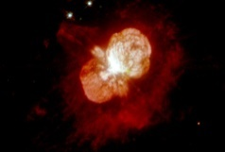
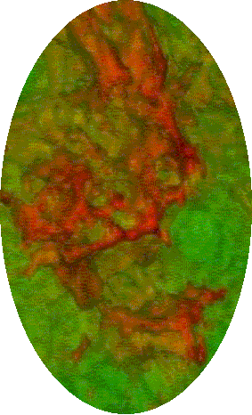
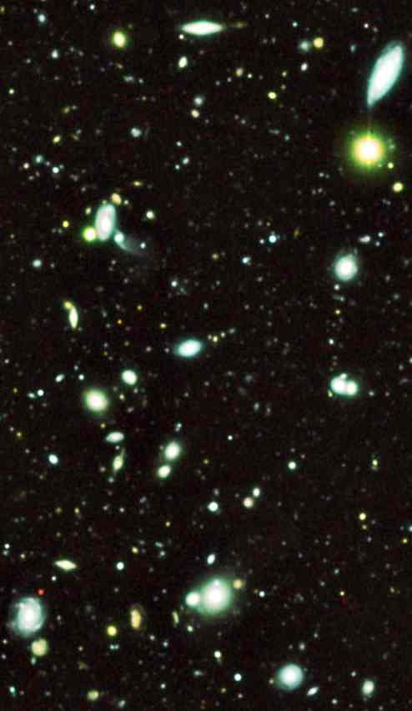
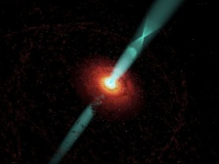
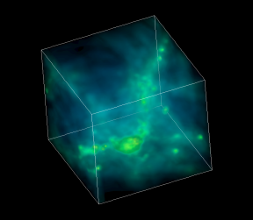

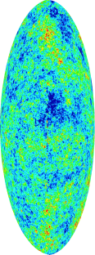

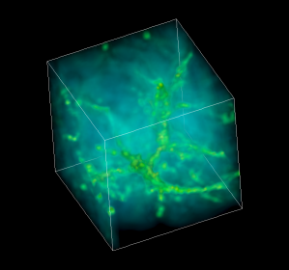



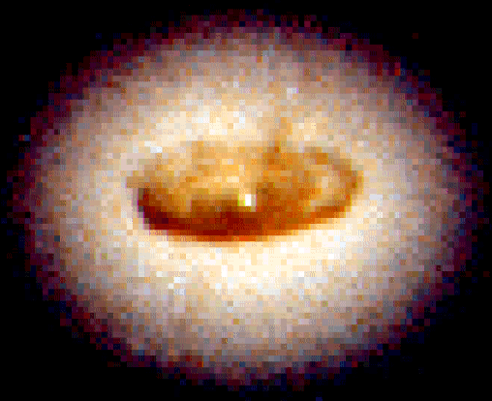

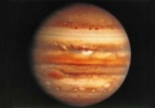
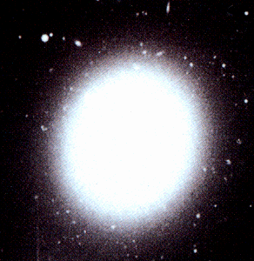
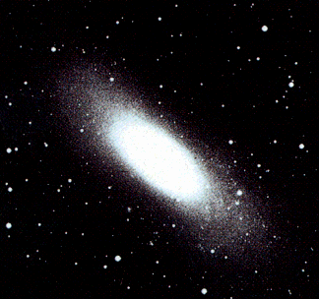
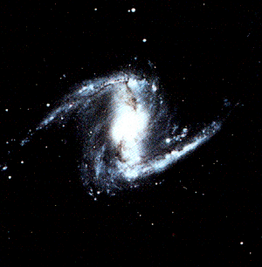
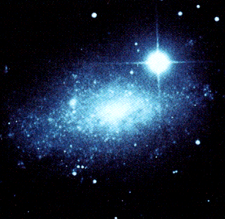
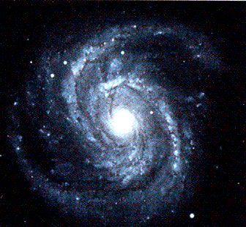
宇宙物理の研究対象
恒星・惑星・生命
137億年
最初の超新星
最初のブラックホール
爆発現象
軽元素
合成
10億年
最初の星
“最初の
3分間“
1億年
宇宙暗黒時代
（宇宙のミッシングリンク）
宇宙の起源
ダークマター
ダークエネルギー
ハッブル定数問題
超巨大ＢＨ・連星ＢＨなどの様々な天体の起源
未解明の突発天体現象
Ｂｅｙｏｎｄ Ｅｉｎｓｔｅｉｎ
量子重力
38万年
Big Bang
ビッグバン
量子重力
（超弦理論）
大統一理論
超対称性理論
インフレーション
宇宙背景放射
宇宙で最初の天体
宇宙の晴れ
上がり →
宇宙背景放射
宇宙
再イオン化
最初の銀河
銀河の誕生
巨大ブラックホール
大域的構造
星の誕生
多様な銀河・星
太陽系・惑星

